Slide 1
浪漫情人节表白/相册PPT模板

Slide 2
01 公司介绍(Company Introduction)
目录
02 市场调研(Marketing & Reserach)
03 活动介绍(Activity Introduction)
04 预期展望(Future Prospects)

Slide 3
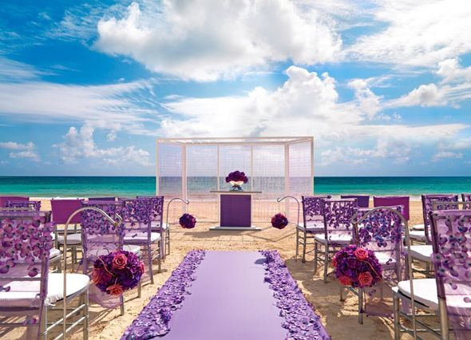
01
公司介绍
(Company Introduction)

Slide 4
公司介绍
(Company Introduction)
双击替换内容
双击替换内容双击替换内容双击替换内容双击替换内容
双击替换内容双击替换内容双击替换内容双击替换内容双击替换内容双击替换内容双击替换内容双击替换内容
双击替换内容双击替换内容双击替换内容双击替换内容

Slide 5
公司介绍(Company Introduction)
01
双击替换内容双击替换内容
02
双击替换内容双击替换内容
03
双击替换内容双击替换内容
04
双击替换内容双击替换内容

Slide 6
公司介绍
(Company Introduction)
内容
双击替换内容双击替换内容
双击替换内容
内容
双击替换内容双击替换内容
内容
双击替换内容双击替换内容
双击替换内容双击替换内容双击替换内容双击替换内容

Slide 7
公司介绍
(Company Introduction)
双击替换内容
1、双击替换内容
6、双击替换内容
2、双击替换内容
7、双击替换内容
3、双击替换内容
8、双击替换内容
4、双击替换内容
9、双击替换内容
5、双击替换内容
10、双击替换内容

Slide 8
02
市场调研
(Marketing & Reserach)

Slide 9
市场调研
(Marketing & Reserach)
双击替换内容双击替换
双击替换内容双击替换内容双击替换内容双击替换内容
双击替换内容双击替换内容双击替换内容双击替换内容
双击替换内容双击替换内容双击替换内容双击替换内容
双击替换内容双击替换内容

Slide 10
市场调研
(Marketing & Reserach)
1
双击替换内容双击替换内容
双击替换内容双击替换内容
2
双击替换内容双击替换内容
3
双击替换内容双击替换内容
4
双击替换内容双击替换内容

Slide 11
市场调研
(Marketing & Reserach)
双击替换内容
1
双击替换内容双击替换内容双击替换内容双击替换内容
双击替换内容双击替换内容双击替换内容双击替换内容双击替换内容双击替换内容
2

Slide 12
市场调研
(Marketing & Reserach)
01
替换内容
双击替换内容双击替换内容双击替换内容双击替换内容
02
替换内容
双击替换内容双击替换内容双击替换内容双击替换内容
03
替换内容
双击替换内容双击替换内容双击替换内容双击替换内容

Slide 13
03
活动介绍
(Activity Introduction)

Slide 14
活动介绍
(Activity Introduction)
双击替换内容
双击替换内容
双击替换内容双击替换内容双击替换内容双击替换内容双击替换内容双击替换内容双击替换内容双击替换内容
双击替换内容双击替换内容双击替换内容双击替换内容双击替换内容双击替换内容双击替换内容双击替换内容

Slide 15
活动介绍
(Activity Introduction)
双击替换内容双击替换内容双击替换
双击替换内容
双击替换内容
双击替换内容双击替换内容
双击替换内容双击替换内容双击替换内容

Slide 16
活动介绍
(Activity Introduction)
双击替换内容
双击替换内容双击替换内容双击替换内容双击替换内容
双击替换内容双击替换内容双击替换内容双击替换内容
双击替换内容双击替换内容双击替换内容双击替换内容
双击替换内容
双击替换内容双击替换内容双击替换内容双击替换内容双击替换内容双击替换内容双击替换内容双击替换内容

Slide 17
活动介绍
(Activity Introduction)
双击替换内容双击替换内容双击替换内容双击替换内容
双击替换内容双击替换内容双击替换内容双击替换内容

Slide 18
04
预期展望
(Future Prospects)

Slide 19
预期展望
(Future Prospects)
双击替换内容
双击替换内容双击替换内容双击替换内容双击替换内容双击替换内容双击替换内容双击替换内容双击替换内容

Slide 20
预期展望
(Future Prospects)
双击替换内容
双击替换
双击替换内容
双击替换内容
1
双击替换
2
双击替换内容
双击替换内容
3
双击替换内容
双击替换内容双击替换内容

Slide 21
预期展望
(Future Prospects)
双击替换内容
1
2
3
4
双击替换内容双击替换内容双击替换
双击替换内容双击替换内容
双击替换内容双击替换内容
双击替换内容双击替换内容双击替换内容

Slide 22
预期展望
(Future Prospects)
双击替换内容
1
双击替换内容双击替换内容
双击替换内容
2
双击替换内容
3

Slide 23
双击替换内容
预期展望
(Future Prospects)
双击替换内容
双击替换内容双击替换内容
双击替换内容双击替换内容双击替换内容双击替换内容
双击替换内容双击替换内容双击替换内容双击替换内容
双击替换内容双击替换内容

Slide 24
浪漫情人节表白/相册PPT模板

